Slide 1




Tiết 1

Slide 2
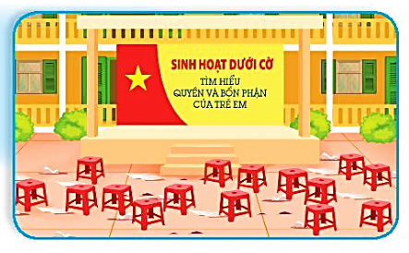
Em có nhận xét gì khi nhìn thấy khung cảnh sinh hoạt sau buổi sinh hoạt dưới cờ như hình bên?

Slide 3


Slide 4
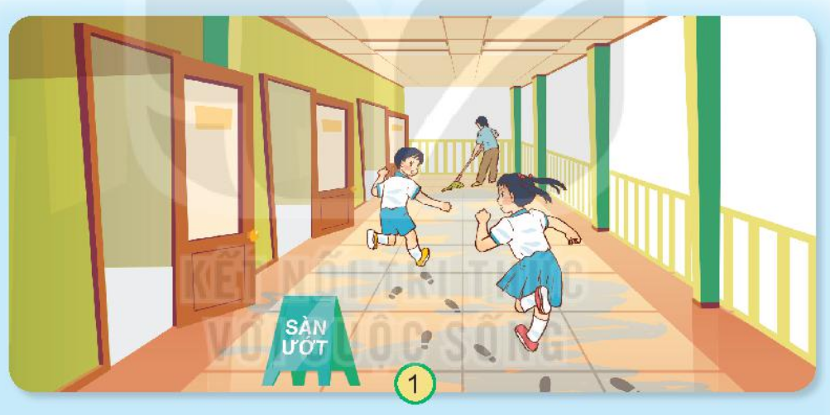
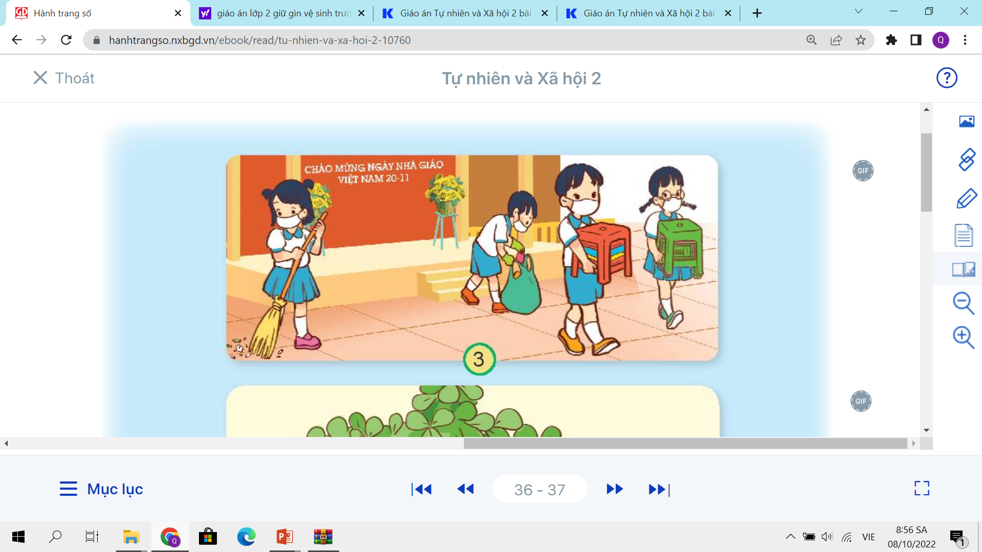
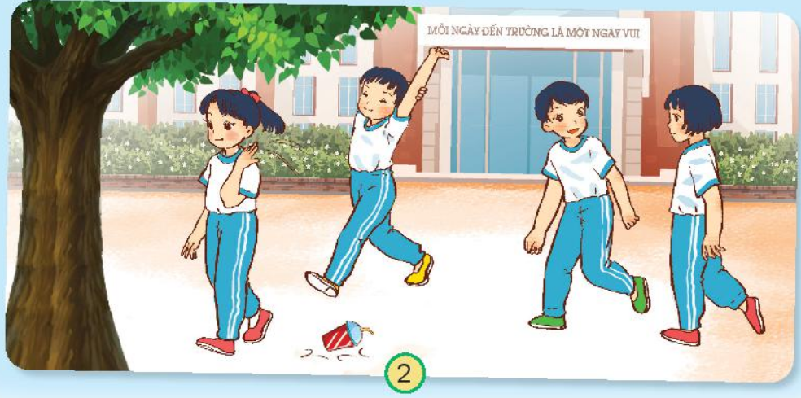
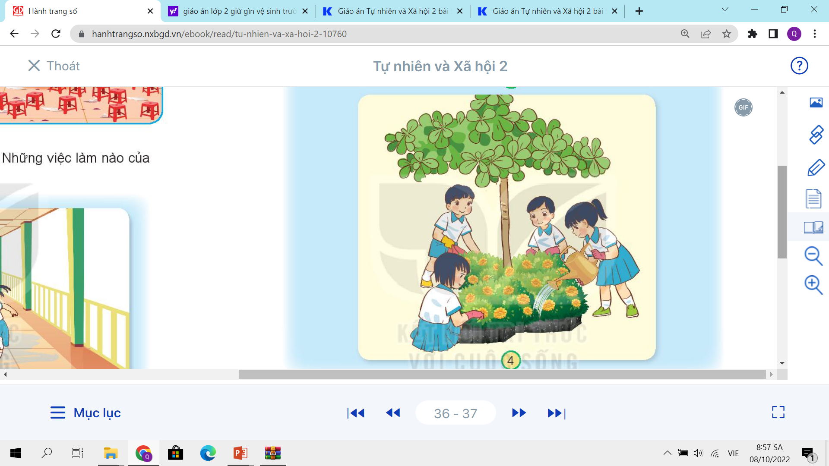
Cho biết các bạn trong hình đang làm gì. Những việc làm nào của các bạn mà em không đồng tình? Vì sao?

Slide 5
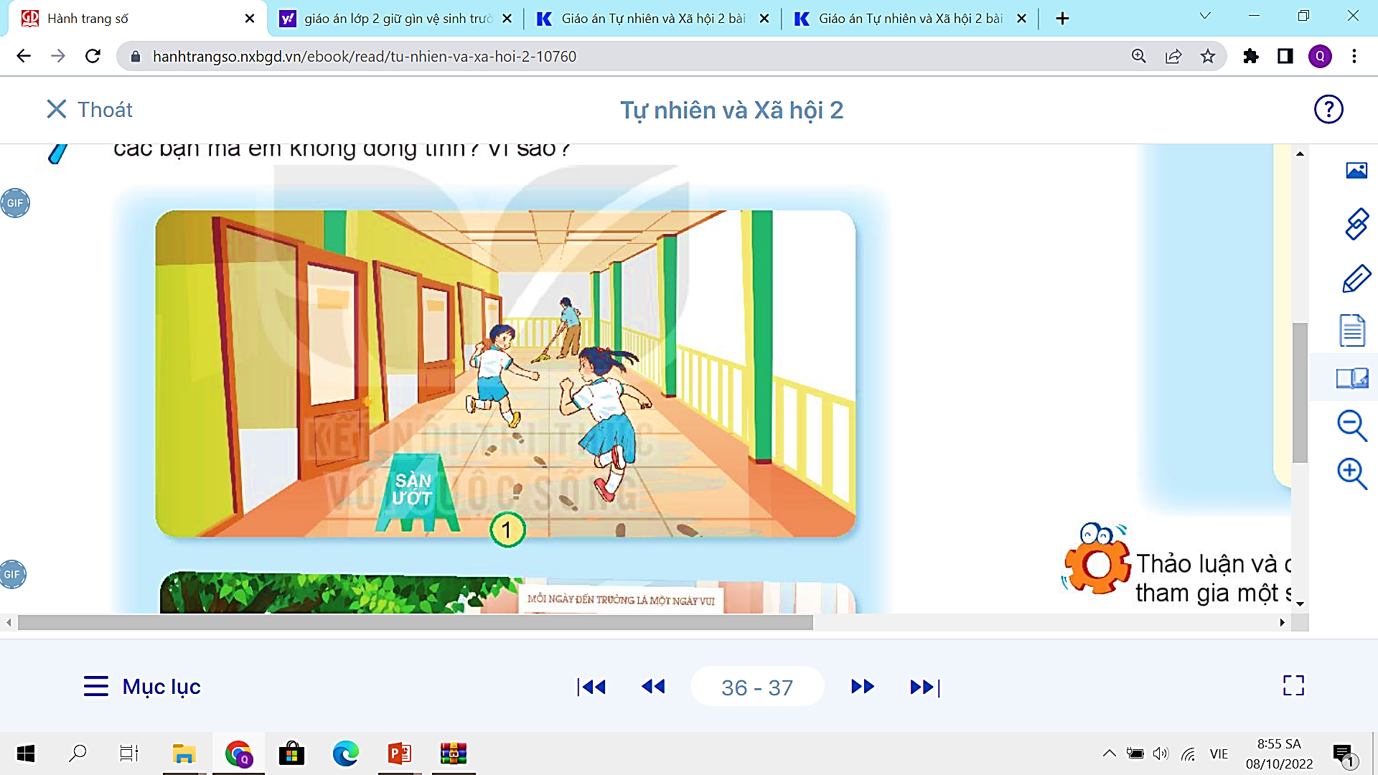
Hình 1
Các bạn nhỏ đang chạy nhảy, nô đùa ở khu vực sàn ướt.

Slide 6
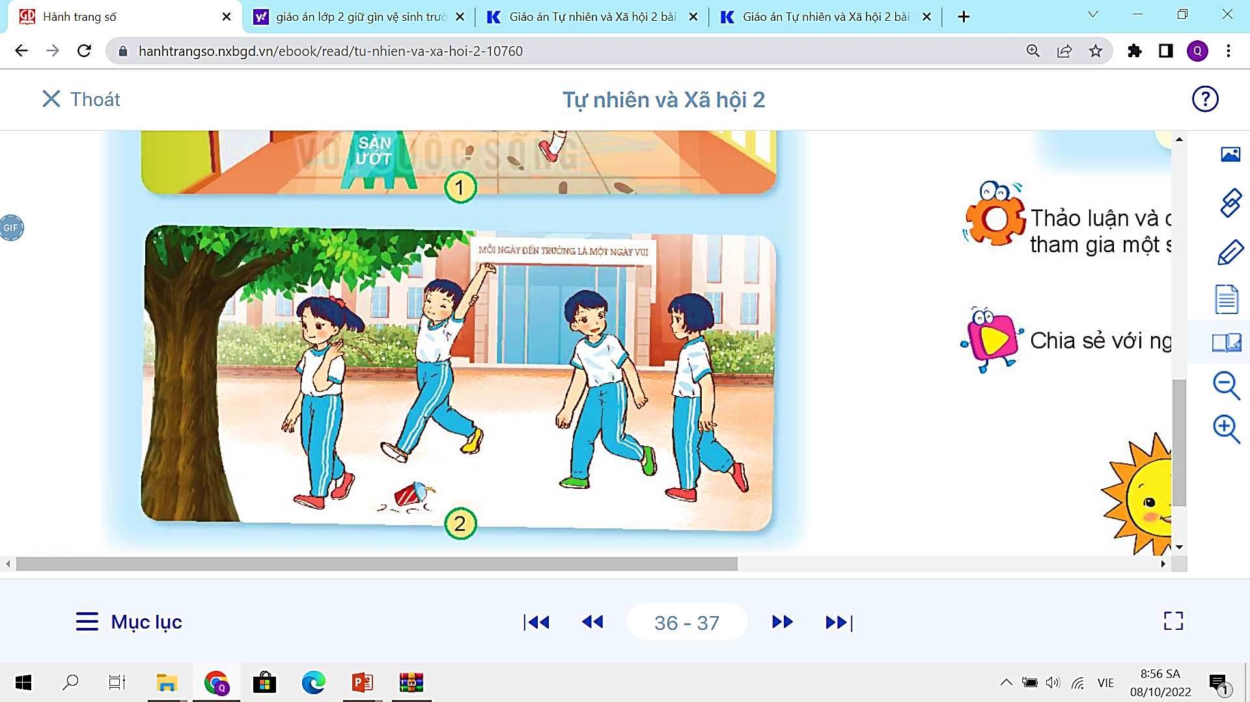
Hình 2
Một bạn đã vứt ly nước của mình ra sân trường.

Slide 7

Hình 3
Các bạn đang dọn ghế, rác và quét sân trường sau buổi lễ.

Slide 8
Hình 4
Các bạn đang cùng nhau tưới và chăm sóc bồn hoa.

Slide 9


Em không đồng ý với hành động ở hình nào?

Slide 10

Hình 1
Vì bác lao công vừa mới dọn dẹp, đã để biển thông báo rồi nhưng các bạn vẫn chạy, gây nguy hiểm.

Slide 11
Hình 2
Vì việc làm này làm mất vệ sinh trường học.

Slide 12

Trường học là nơi các em được tham gia hoạt động học tập và vui chơi. Vì vậy, thực hiện được việc giữ gìn trường học, lớp học sạch đẹp chính là thể hiện tình yêu đối với trường lớp của mình.

Slide 13

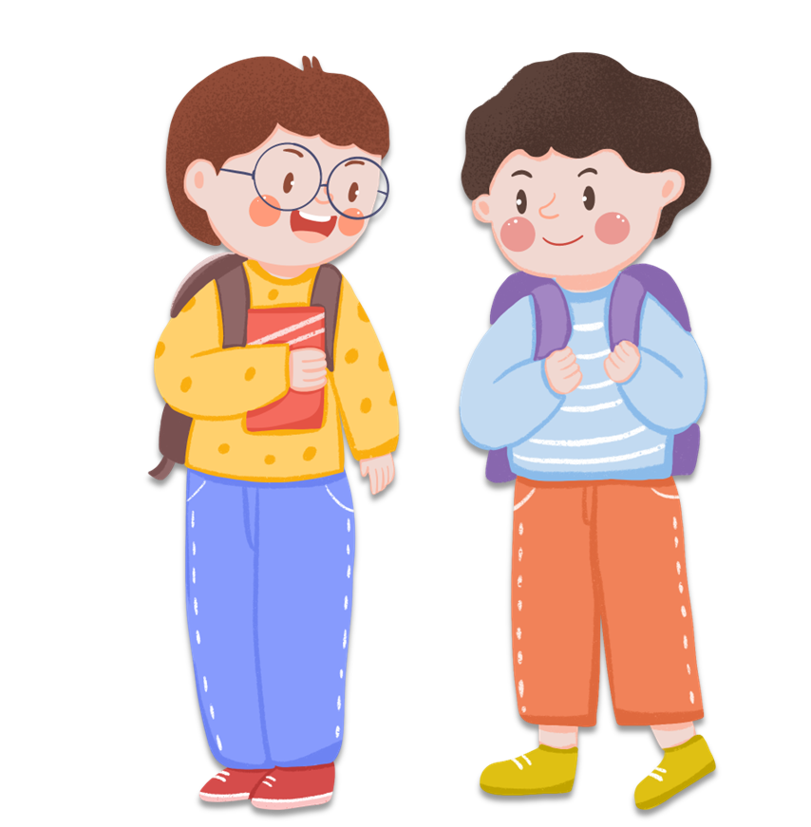
Em hãy thảo luận cùng bạn để chỉ ra những việc nên làm, không nên làm để giữ vệ sinh khi tham gia một số hoạt động ở trường.

Slide 14

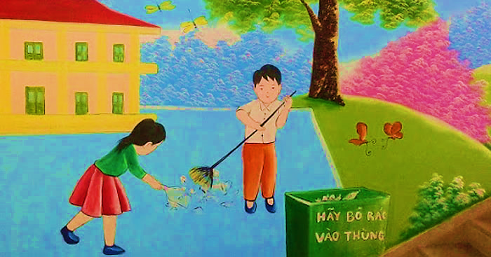
Dọn dẹp sân trường

Slide 15
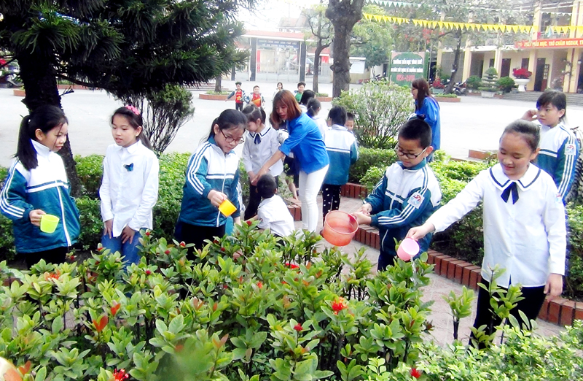
Chăm sóc hoa

Slide 16
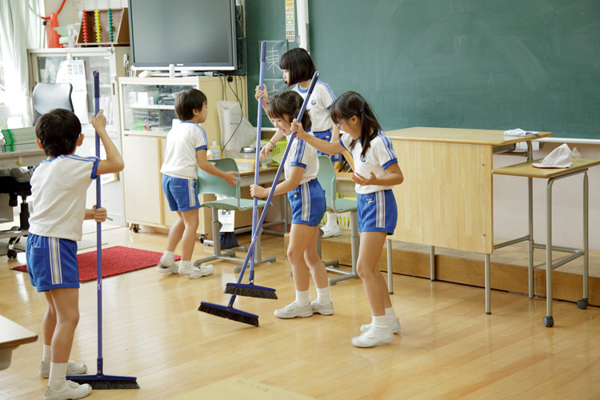
Quét
dọn
phòng
học

Slide 17
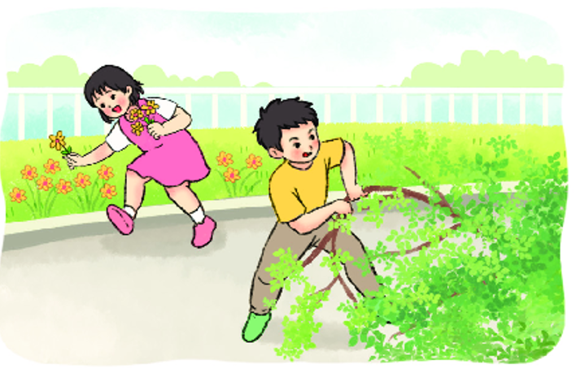
KHÔNG
bứt lá bẻ cành

Slide 18
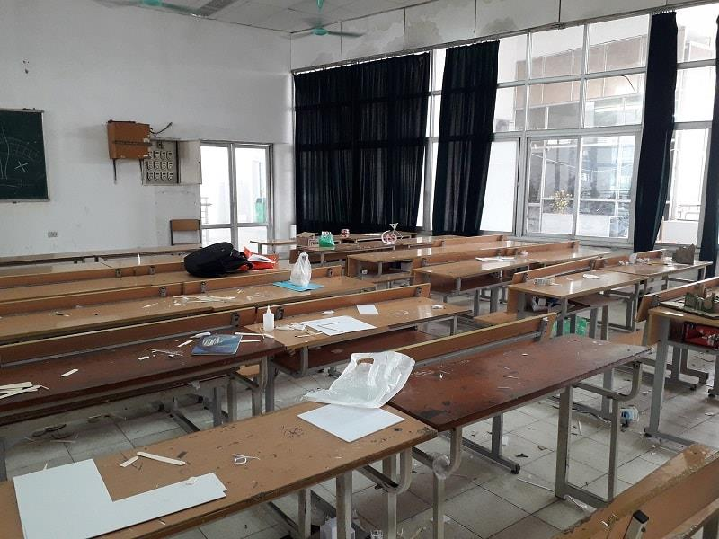
KHÔNG
vứt rác bừa bãi

Slide 19
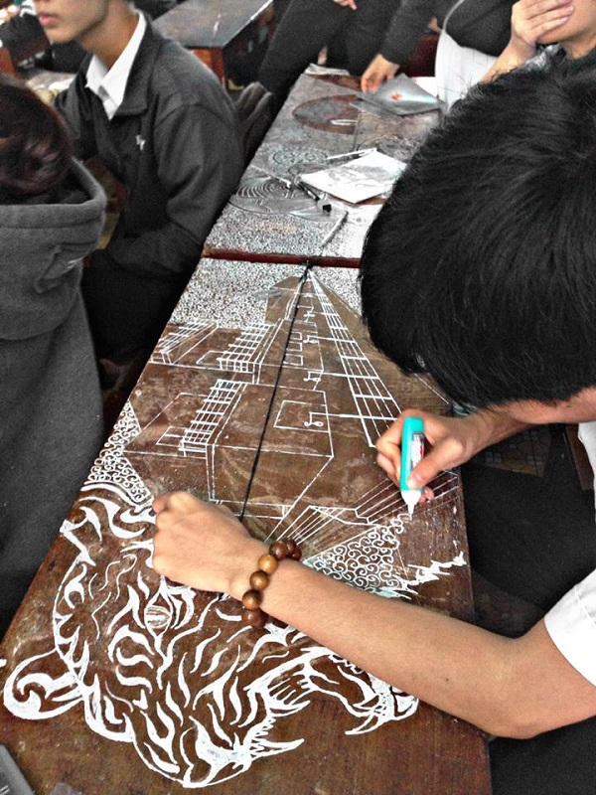
KHÔNG
vẽ bậy lên bàn ghế

Slide 20
CHÀO
TẠM BIỆT

